Slide 1

Giới thiệu hệ thống quản trị nội dung của vietnamnet
Project : Hệ thống quản trị nội dung
Company : Báo VietNamNet
Presenter : KTDH

Slide 2
Giới thiệu
Mục đích:
Giới thiệu quy trình xây dựng hệ thống quản trị nội dung của VietNamNet
Giới thiệu hệ thống mới sẽ xây dựng
Demo hệ thống thông tin nội bộ
Kế hoạch phát triển trong thời gian tới
Thành phần tham dự:
TBT, P-TBT
Các bộ phận liên quan đến việc sử dụng hệ thống CMS
Thành viên nhóm phát triển
Thời gian: 60 phút

Slide 3
Nội dung
Giới thiệu quy trình phát triển phần mềm của VietNamNet
Giới thiệu hệ thống mới sẽ xây dựng
Demo hệ thống nội bộ - UNION Site
Thảo luận
Kế hoạch phát triển hệ thống mới

Slide 4
Nội dung
Giới thiệu quy trình phát triển phần mềm của VietNamNet
Giới thiệu hệ thống mới sẽ xây dựng
Demo hệ thống nội bộ - UNION Site
Thảo luận
Kế hoạch phát triển hệ thống mới

Slide 5
Quy trình phát triển phần mềm
Quy trình phát triển phần mềm là gì?
Tầm quan trọng của quy trình
Quy trình phát triển phầm mềm hợp nhất – RUP
Quy trình phát triển phần mềm của VietNamNet

Slide 6
Quy trình phát triển phần mềm
Quy trình phát triển phần mềm là gì?
Tầm quan trọng của quy trình
Quy trình phát triển phầm mềm hợp nhất – RUP
Quy trình phát triển phần mềm của VietNamNet

Slide 7
Quy trình phát triển phần mềm
Quy trình phát triển phần mềm là gì?
Tầm quan trọng của quy trình
Quy trình phát triển phầm mềm hợp nhất – RUP
Quy trình phát triển phần mềm của VietNamNet

Slide 8
Quy trình phát triển phần mềm
Quy trình phát triển phần mềm là gì?
Tầm quan trọng của quy trình
Quy trình phát triển phầm mềm hợp nhất – RUP
Quy trình phát triển phần mềm của VietNamNet

Slide 9
Quy trình phát triển phần mềm
Quy trình phát triển phầm mềm hợp nhất – RUP
RUP
Phát triển lặp
Quản trị yêu cầu
Kiến trúc thành phần
Mô hình hóa
Kiểm tra chất lượng
Quản trị thay đổi

Slide 10
Quy trình phát triển phần mềm
Quy trình phát triển phần mềm là gì?
Tầm quan trọng của quy trình
Quy trình phát triển phầm mềm hợp nhất – RUP
Quy trình phát triển phần mềm của VietNamNet

Slide 11
Quy trình phát triển phần mềm
Quy trình phát triển phầm mềm của vietnamnet
Các pha (Phase)
Khởi động
Trong pha này cần phát triển một cách tái lập và tăng dần toàn bộ sản phẩm đầy đủ, sẵn sàng chuyển giao tới cộng đồng người sử dụng. Pha này bao gồm việc mô tả các yêu cầu còn lại chưa được xác định, xác định các “tiêu thức chấp nhận”, làm mịn thiết kế và hoàn thành việc lập trình ứng dụng.
Xây dựng
Mục tiêu của pha này là phân tích các vấn đề nghiệp vụ, xác định kiến trúc hợp lý, xây dựng kế hoạch cho dự án, giới hạn các yếu tố rủi ro cao nhất. Những quyết định về mặt kiến trúc cần được đưa ra cho toàn bộ hệ thống, đồng thời cần mô tả hầu hết các yêu cầu của hệ thống
Chi tiết hóa
Trong pha khởi động cần đưa ra tình huống về mặt nghiệp vụ có thể có đối với hệ thống và xác định phạm vi của dự án. Các tình huống nghiệp vụ gồm: tiêu thức đánh giá sự thành công, đánh giá rủi ro, xác định các nguồn lực cần thiết cho dự án và một bản kế hoạch tóm tắt chỉ ra lịch trình của các điểm mốc chủ yếu của dự án.
Cuối pha này cần kiểm tra các mục tiêu và phạm vi chi tiết của hệ thống, sự lựa chọn về kiến trúc và cách xử lý các rủi ro có thể đồng thời quyết định có tiếp tục chuyển sang pha xây dựng hay không.
Cuối pha này cần xác định liệu hệ thống phần mềm, các điểm triển khai và người dùng đã sẵn sàng đi vào hoạt động chưa.
Chuyển giao
Cuối pha này cần kiểm tra các mục tiêu của quá trình phát triển của dự án và quyết định có tiếp tục quá trình phát triển hay không.
Trong pha này, cần đưa hệ thống phần mềm tới cộng đồng người sử dụng. Khi hệ thống đã tới tay người sử dụng thì các vấn đề thường phát sinh đòi hỏi những bước tiếp theo là căn chỉnh hệ thống, xác định các vấn đề chưa được phát hiện trước đó hay hoàn thiện các chức năng trước đó bị trì hoãn. Pha này thường bắt đầu với việc tung ra phiên bản Beta và sau đó là thay thế bởi bản chương trình đầy đủ.

Slide 12
Quy trình phát triển phần mềm
Quy trình phát triển phầm mềm của vietnamnet
Các giai đoạn công việc
Mô hình hóa nghiệm vụ (business modeling):
Mô tả cấu trúc và quy trình nghiệp vụ.
Xác định yêu cầu (requirement):
Mô tả nghiệp vụ bằng phương pháp “tình huống sử dụng” (use case base method)
Phân tích và thiết kế (analysis & design):
Mô tả kiến trúc hệ thống thông qua các sơ đồ phân tích thiết kế.
Lập trình :
thực hiện các việc xây dựng chương trình bằng ngôn ngữ lập trình.
Thử nghiệm:
Mô tả các tình huống và kịch bản thử nghiệm, tiến hành thử nghiệm hệ thống phần mềm.
Triển khai:
Đưa hệ thống phần mềm vào sử dụng.
Quản trị cấu hình và quản trị thay đổi:
Kiểm soát các thay đổi và duy trì sự hợp nhất của các thành phần dự án.
Quản trị dự án:
Quản lý toàn bộ quá trình làm việc của dự án.
Môi trường:
Đảm bảo các hạ tầng cần thiết để có thể phát triển được hệ thống.

Slide 13
Quy trình phát triển phần mềm
Quy trình phát triển phầm mềm của vietnamnet
Kết quả của quá trình phát triển
Mô hình nghiệm vụ:
Trừu tượng hóa tổ chức nghiệp vụ của hệ thống cần xây dựng.
Mô hình tình huống sử dụng (Use-Case):
Mô tả nghiệp vụ bằng phương pháp “tình huống sử dụng” (use case base method)
Mô hình phân tích và thiết kế (analysis & design):
Mô hình tổ chức các đối tượng của hệ thống phần mềm để giải quyết vấn đề của bài toán.
Mô hình triển khai:
Mô hình kiến trúc phần cứng và phần mềm hệ thống cần thiết để triển khai.
Mô hình thử nghiệm:
Xác định các bước mà hệ thống sẽ được kiểm tra..
Bộ tài liệu về xác định yêu cầu hệ thống :
Mô tả những gì hệ thống cần làm.
Bộ tài liệu thiết kế:
Mô tả hệ thống sẽ được xây dựng như thế nào.
Bộ tài liệu lập trình:
Mô tả các thành phần ứng dụng được phát triển như thế nào.
Bộ tài liệu triển khai:
Mô tả cấu trúc triển khai hệ thống.

Slide 14
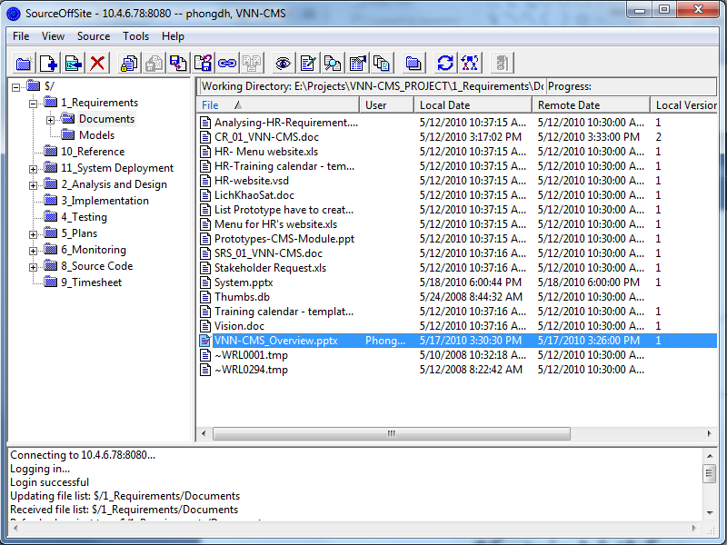
Quy trình phát triển phần mềm
Quy trình phát triển phầm mềm của vietnamnet
Tổ chức tài liệu quy trình
1_Requirements
2_Analysis and Design
3_Implementation
4_Testing
5_Plans
6_Monitoring
8_Source Code
9_Timesheet
10_Reference
11_System Deployment

Slide 15
Nội dung
Giới thiệu quy trình phát triển phần mềm của VietNamNet
Giới thiệu hệ thống mới sẽ xây dựng
Demo hệ thống nội bộ - UNION Site
Thảo luận
Kế hoạch phát triển hệ thống mới

Slide 16
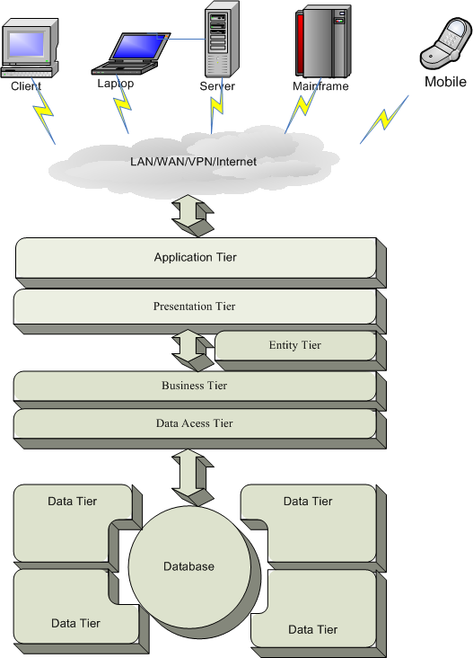
Hệ thống mới
Công nghệ:
- .NET 2.0, Web 2.0, Ajax, Drag & Drop
Tự động dò tìm thiết bị đầu cuối
Sử dụng nhiều Control mới
- Cache bộ nhớ
- Mô hình nhiều lớp
Bảo mật
Bảo vệ nhiều lớp
Tường lửa
Mạng nội bộ, VPN
Core system shield
Hệ thống mật khẩu mã hóa 1 chiều
Lấy lại mật khẩu qua mobile
Mô hình tổng quan Hệ thống

Slide 17
Hệ thống mới
Module 2
Module 3
Mobule 1
Module …
Module n
Core
Database
Kiến trúc Hệ thống

Slide 18
Hệ thống mới
HTML Server 01
PROXY
System
SYNC
HTML Server 02
SYNC
HTML Server n
Web
SYNC
IMAGE Server 01
SYNC
IMAGE Server 02
SYNC
IMAGE Server n
SYNC
WAP
MEDIA Server 01
SYNC
MEDIA Server 02
SYNC
MEDIA Server n
SYNC
Mô hình Hoạt động

Slide 19


Hệ thống mới
Các đối tượng tham gia vào hệ thống
Bạn đọc
Phóng viên
V-CMS
Bên thứ ba
Quản trị

Slide 20
Hệ thống mới
Các ưu điểm của hệ thống mới
Với đối tượng bạn đọc
Tốc độ: nhanh, đảm bảo > 2 triệu pageview / day / server (trung bình).
Giao diện: đẹp, thay đổi linh hoạt, tương thích với các thiết bị đầu cuối.
Giao diện WAP
Cá nhân hóa: cho phép tùy biến theo nhu cầu riêng.
Tính tương tác : khả năng tích hợp các tính năng tương tác với người dùng : feedback, votting, polling
Bạn đọc

Slide 21
Hệ thống mới
Các ưu điểm của hệ thống mới
Với đối tượng phóng viên, biên tập viên
Nghiệp vụ tường minh: 4 bước
Thư viện dùng chung
Thuận tiện, nhiều tiện ích: kéo thả trực quan, customize theo nhu cầu thực tế.
Xử lý ảnh: resize, thumbnail, …
Upload file zip, unzip
Multi select files
Tòa soạn

Slide 22
Hệ thống mới
Các ưu điểm của hệ thống mới
Với đối tượng quản trị
Tạo các site, triển khai các site
Phân quyền sử dụng hệ thống linh hoạt, chặt chẽ
Quản lý tài nguyên: thư viện media
Phân tải hệ thống nhanh chóng (load-balancing)
Nâng cấp hệ thống đơn giản, tiện lợi
Thống kê báo cáo
Đánh giá hiệu quả theo Ban, Phóng viên
Quản trị

Slide 23
Hệ thống mới
Các ưu điểm của hệ thống mới
Với đối tượng bên thứ ba
Tích hợp không hạn chế các module của bên thứ 3.
Tối ưu hóa các công cụ tìm kiếm: link, keyword
Chiết xuất thông tin cho bên thứ 3 sử dụng
Tự động lấy tin tự động
Đưa thông tin ra mobile (wap, mobile app)
Khả năng tích hợp nội dung vào các kênh truyền thông : Báo giấy, Truyền hình, Mobile của VietNamNet
Bên thứ ba

Slide 24
Nội dung
Giới thiệu quy trình phát triển phần mềm của VietNamNet
Giới thiệu hệ thống mới sẽ xây dựng
Demo hệ thống nội bộ - UNION Site
Thảo luận
Kế hoạch phát triển hệ thống mới

Slide 25
DEMO
Demo hệ thống union

Slide 26
Nội dung
Giới thiệu quy trình phát triển phần mềm của VietNamNet
Giới thiệu hệ thống mới sẽ xây dựng
Demo hệ thống nội bộ - UNION Site
Thảo luận
Kế hoạch phát triển hệ thống mới

Slide 27
So sánh
VietNamNet | VNE | Dantri | 24h
1Gbps | X Gbps | 8 Gbps | 9 Gbps
Phân tải trên DNS Orace cache | Dùng cả cache cứng và DNS | Thiết bị phân tải chuyên nghiệp Citrix Cache mềm | Phân tán nhiều máy chủ dùng domain hn.24.com.vn , hcm, ….
Gen ra tĩnh Dùng nhiều js | Gen tĩnh một phần | Gen tĩnh một phần
Chạy trên 8 web server ( trên 5 năm tuổi) | 15 web server Đặt tại Bắc- Nam | 4 rack đặt tại VDCO | 3 rack đặt tại VDCO Hn, 1 tại TPHCM, 1 rack đặt tại FPT
Phát triển : Thuê ngoài | Đội phát triển 20 người | VC | Tự viết
Tiến tới : VietNamNet sẽ áp dụng tất cả các phương pháp phân tải để đảm bảo phân tải, tăng tốc độ truy cập Đội ngũ phát triển sẽ chủ động trong việc thay đổi , mở rộng các mô hình của VietNamNet : tích hợp Báo giấy, Truyền hình, Mobile

Slide 28
Thảo luận

Slide 29
Nội dung
Giới thiệu quy trình phát triển phần mềm của VietNamNet
Giới thiệu hệ thống mới sẽ xây dựng
Demo hệ thống nội bộ - UNION Site
Thảo luận
Kế hoạch phát triển hệ thống mới

Slide 30
KẾ HoẠCH
Đến 9/2010 | Đến 12/2010 | 2/2011
Hoàn thiện các tính năng V-CMS Cài đặt trên phiên bản nội bộ Lấy ý kiến Tòa soạn, người dùng và chỉnh sửa theo yêu cầu | Cài đặt hệ thống , tổ chức hệ thống phân tải, caching Ghép giao diện trên VietNamNet Convert toàn bộ dữ liệu các site : vietnamnet, english, thethao Tích hợp nội dung trên mobile (WAP) | Convert các dữ liệu còn lại Chuyển đổi Bổ xung hạ tầng cần thiết

Slide 31
Các dự án triển khai tiếp theo
Hệ thống quản lý quảng cáo tập trung
Hệ thống quảng cáo AdvWord
Hệ thống quản lý nội dung số
Hệ thống thăm dò dư luận tự động
Hoàn thiện sản phẩm V-CMS, tiến tới thương mại hóa
Phục vụ các bài toán kinh doanh của VMC ( website, polling, votting …)
Các hệ thống thông tin nội bộ phục vụ Kinh doanh, Quản lý
Các bài toán khác theo sự phát triển của VietNamNet

Slide 32
FINISH

Slide 33
Kế hoạch nhân sự
Kế hoạch | Đến 9/2010 | Đến 12/2010 | 2/2011
Nhân sự/Chi phí | Nhóm phát triển hiện đang có 2 , tuyển thêm 4 vị trí
Trưởng nhóm | 1 ( 15-18 triệu/tháng)
Phân tích thiết kế/trưởng dự án | 1 (12-15 triệu/tháng)
Lập trình viên | 2 (6- 12 triệu /tháng) | 4 | 8

